Slide 1

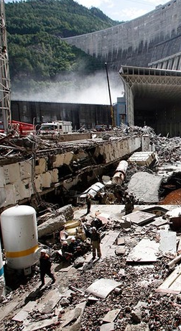

Чрезвычайные ситуации техногенного характера и их возможные последствия

Slide 2





Slide 3




Slide 4
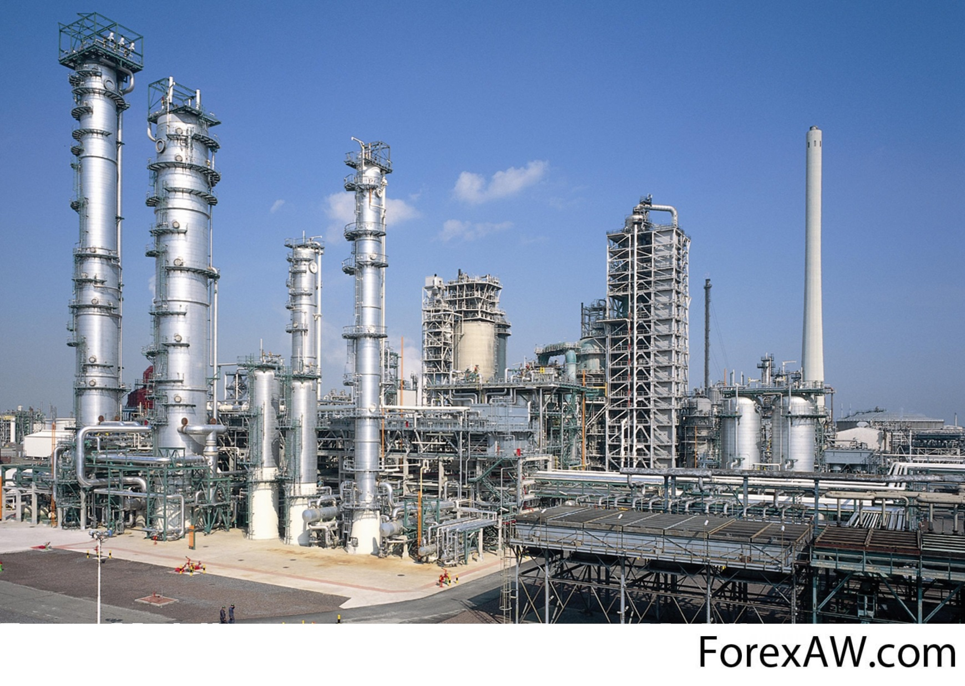
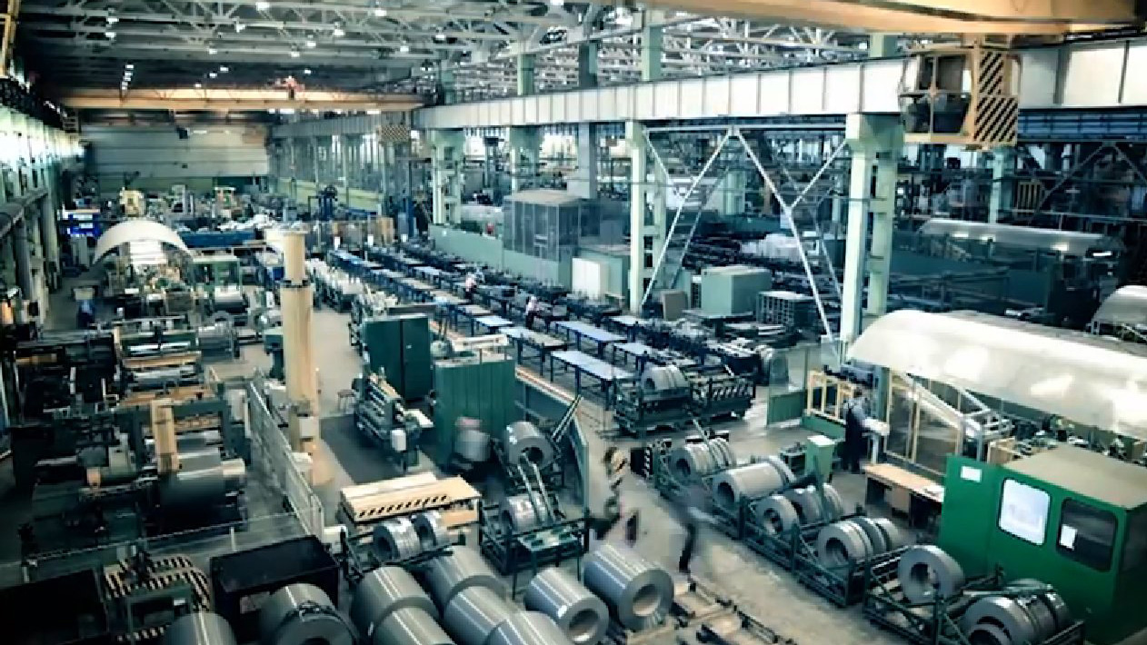

Slide 5
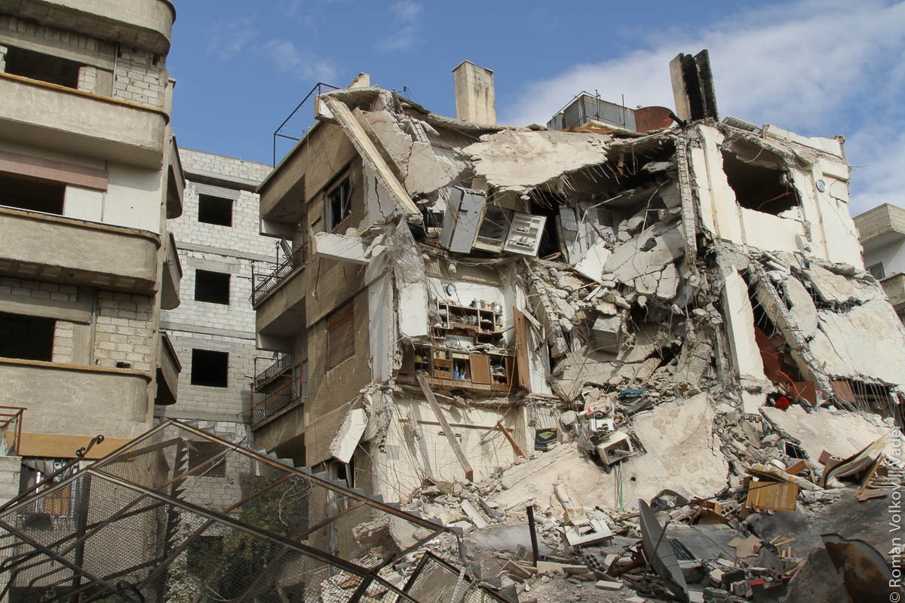
Техногенная авария — это разрушение сооружений или технических устройств, применяемых на производственном объекте или же неконтролируемый взрыв и выброс опасных веществ.

Slide 6

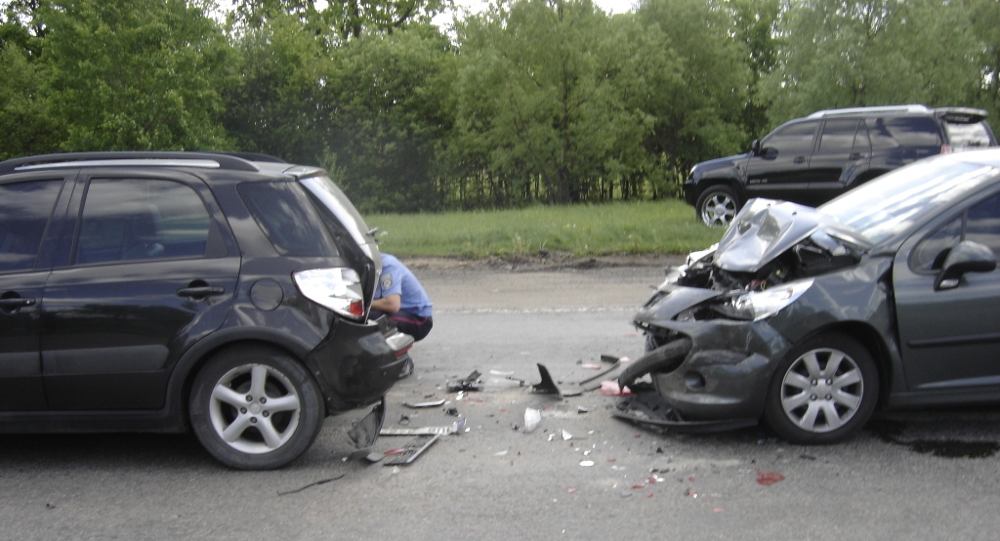

Slide 7
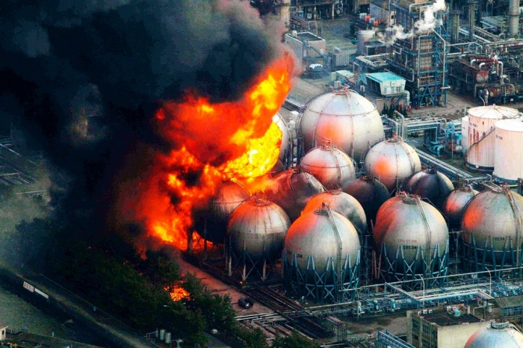
Техногенная катастрофа — это крупная техногенная авария, которая влечет за собой массовую гибель людей или даже может привести к экологической катастрофе.

Slide 8
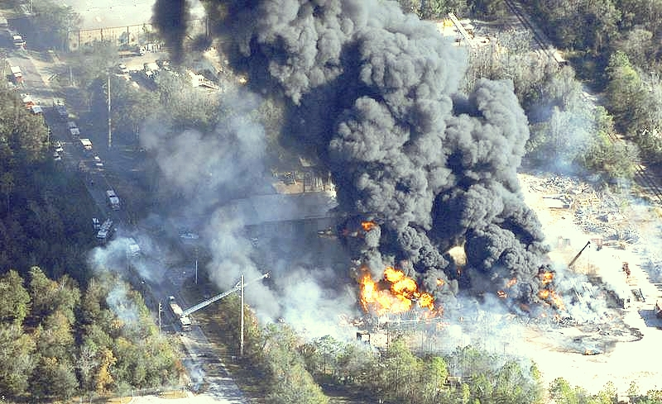
Чрезвычайная ситуация техногенного характера — это неблагоприятная обстановка на определенной территории, которая сложилась в результате аварии, катастрофы или иного бедствия, которая может повлечь или уже повлекшая за собой человеческие жертвы, ущерб здоровью людей, окружающей среде, а также значительные материальные потери и нарушения жизнедеятельности людей.

Slide 9
*КЧС — комиссия по чрезвычайным ситуациям.
Субъект — республика/край/область/округ и т.п.
Наименование ЧС | Количество пострадавших людей | Число человек, для которых нарушены условия жизнедеятельности | Характеристика зоны ЧС по административному делению | Уровень принимаемых решений при возникновении ЧС
Локальная | До 10 | До 1000 | Территория объекта | Администрация объекта
Местная | 11 — 50 | 1001 — 5000 | Территория населенного пункта | Органы местного самоуправления, КЧС*
Территориальная | 51 — 500 | 5001 — 500 тыс. | Территория субъекта | КЧС органов власти субъекта
Региональная | 51 — 500 | 501 тыс. — 5 млн | Территория двух субъектов | Правительство или КЧС субъектов, правительство РФ
Федеральная | Свыше 500 | Свыше 5 млн | Территория более двух субъектов | Президент, правительство РФ, МЧС РФ
Глобальная (трансграничная) чрезвычайная ситуация — ситуация, при которой зона поражения выходит за пределы государства.

Slide 10
Пожары и взрывы
Транспортные
С выбросами ОХВ
Гидро-
динамические
На электро-энергетических системах
Виды аварий и катастроф
На коммунальных системах
С выбросами РВ
На очистных сооружениях
С выбросами БОВ
Обрушение сооружений

Slide 11
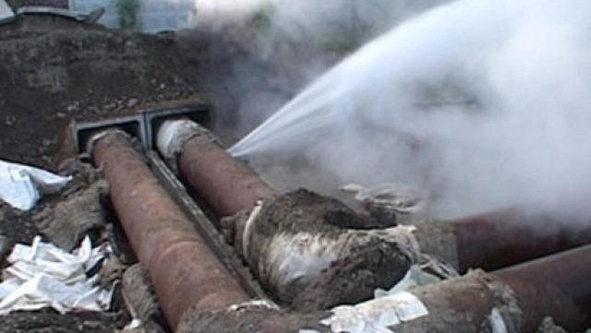
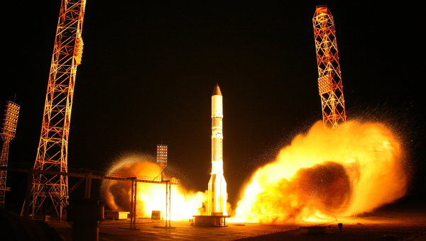
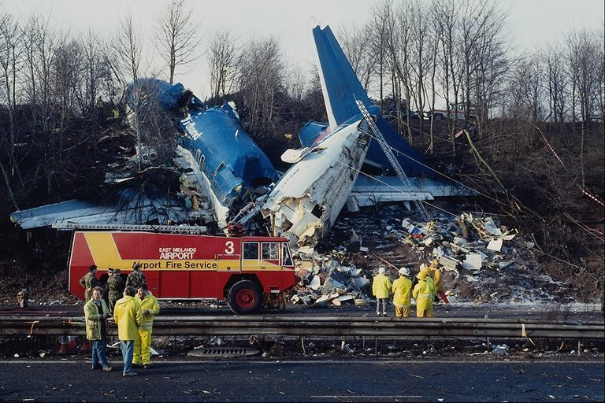
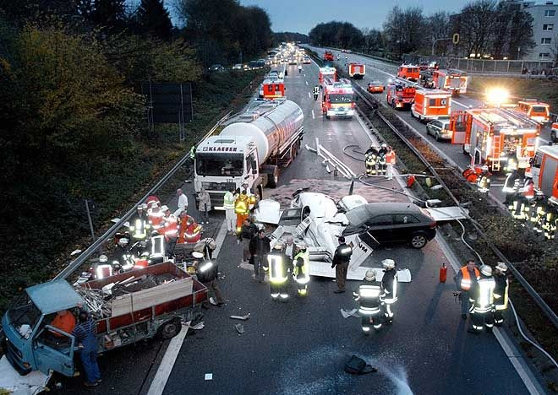
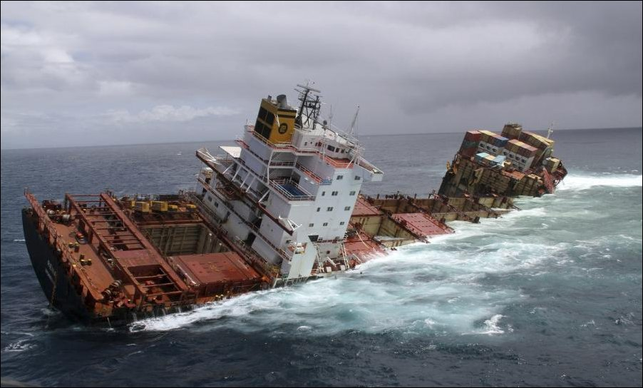
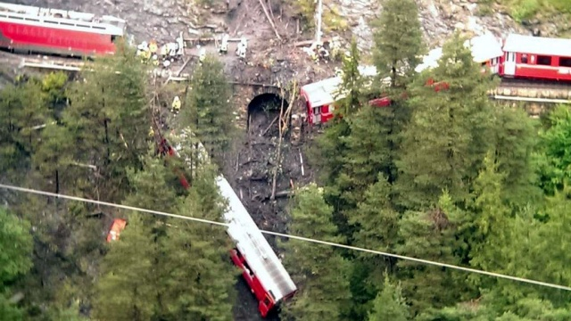
Крушение судов
Авиационные и космические
Крушение поездов
Виды транспортных аварий
На автострадах
На магистральных трубопроводах
На мостах
и переездах

Slide 12
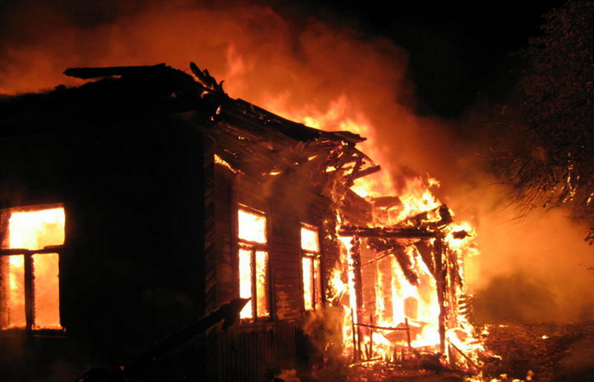
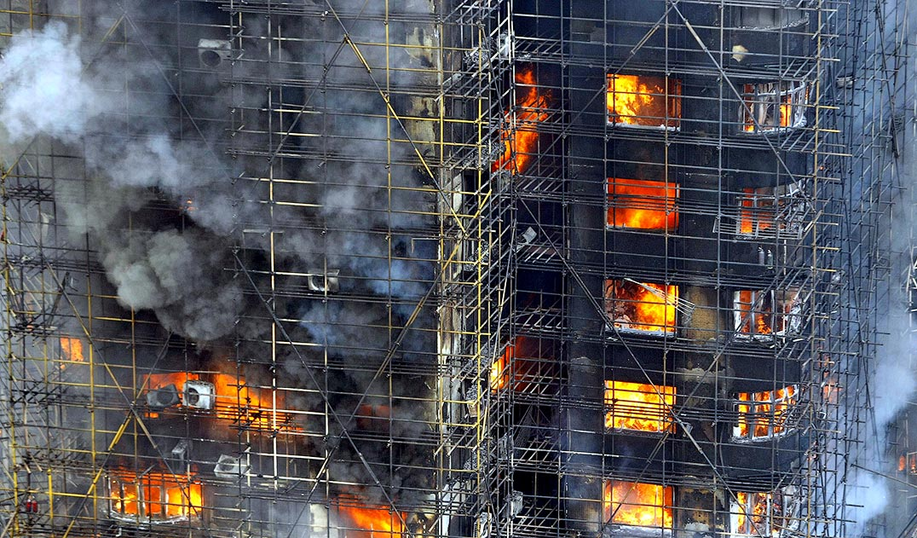
На промышленных объектах
В зданиях
На объектах хранения ГВ и ВВ
При утрате ВВ
Пожары и взрывы
При обнаружении боеприпасов
В транспорте
В шахтах
В метрополитене

Slide 13
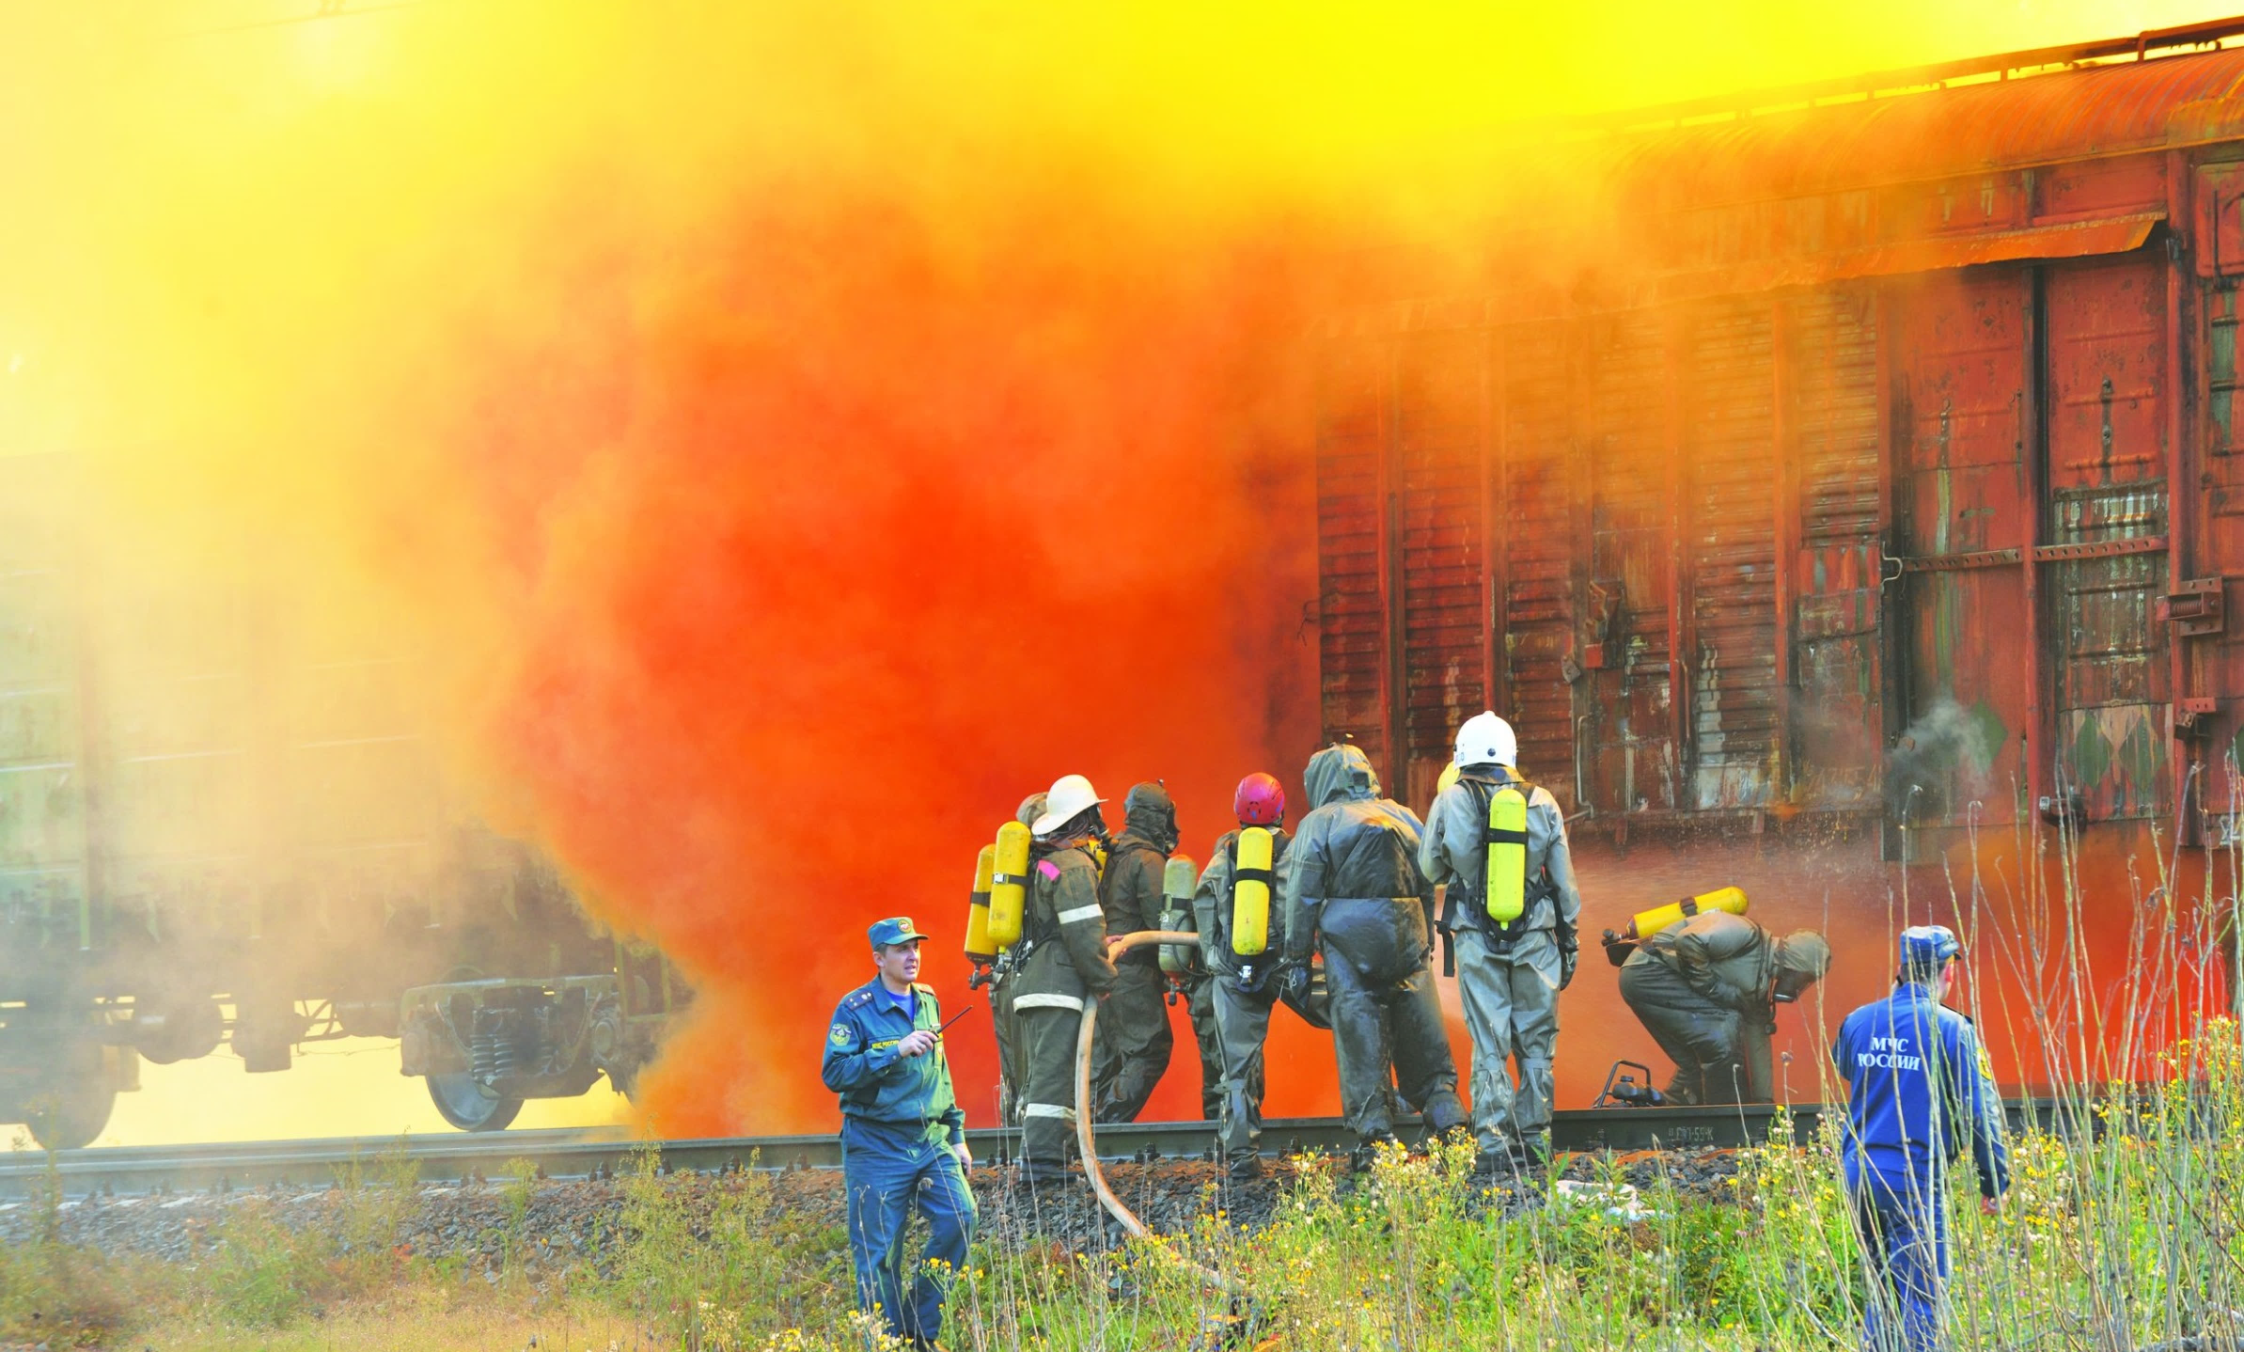
При переработке
На производстве
Аварии с выбросами ОХВ
При захоронении
В процессе химических реакций

Slide 14
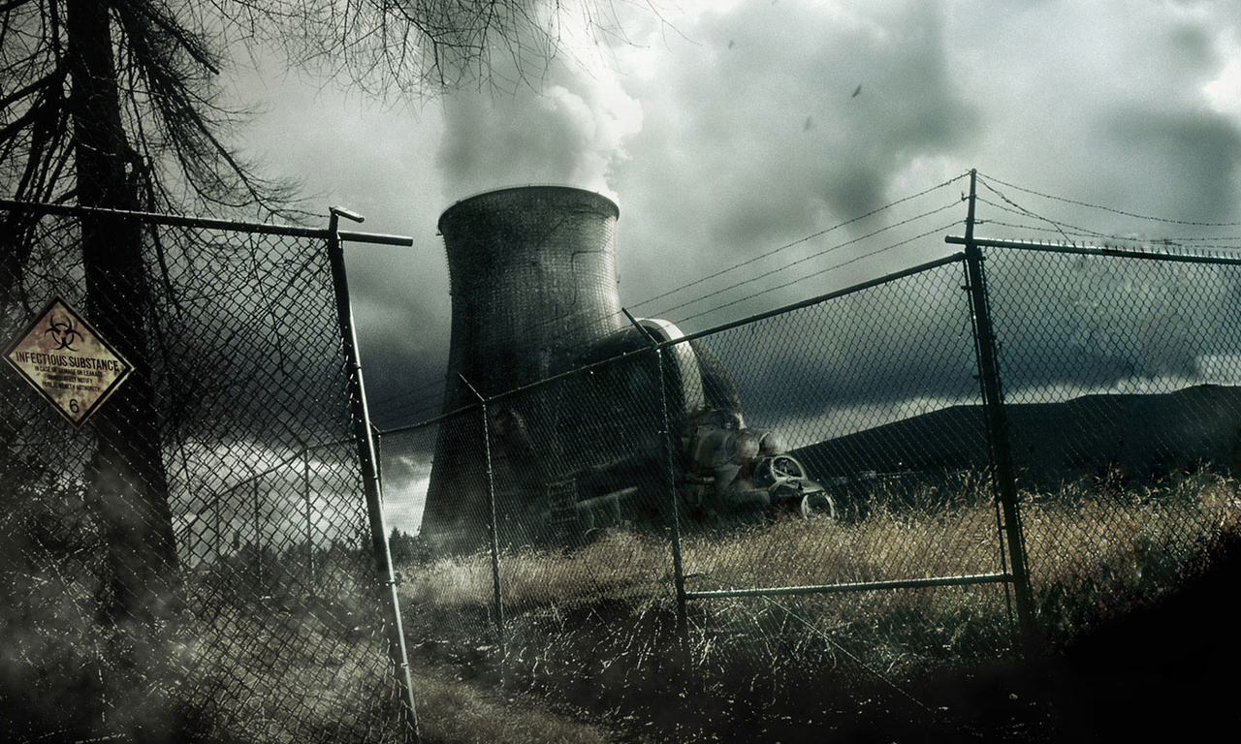
На транспортных средствах или космических аппаратах
На атомных электростанциях
Аварии с выбросами РВ
Связанные с ядерными боеприпасами
Обнаружение или утрата РИ

Slide 15

В научно-исследовательских учреждениях
На предприятиях
Аварии с выбросами БОВ
При транспортировке

Slide 16
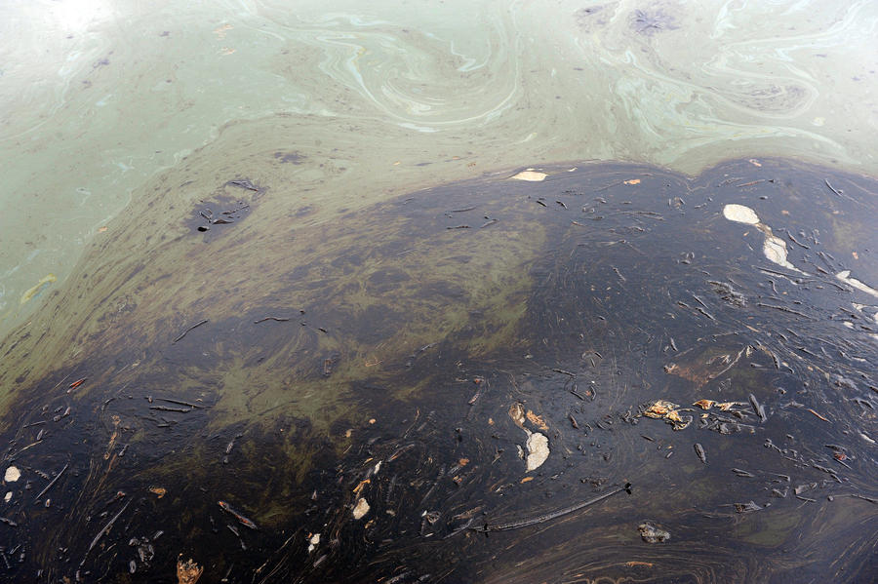
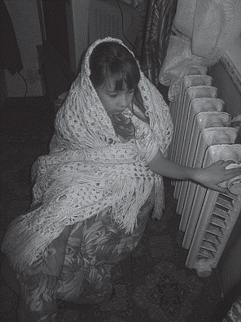


Slide 17
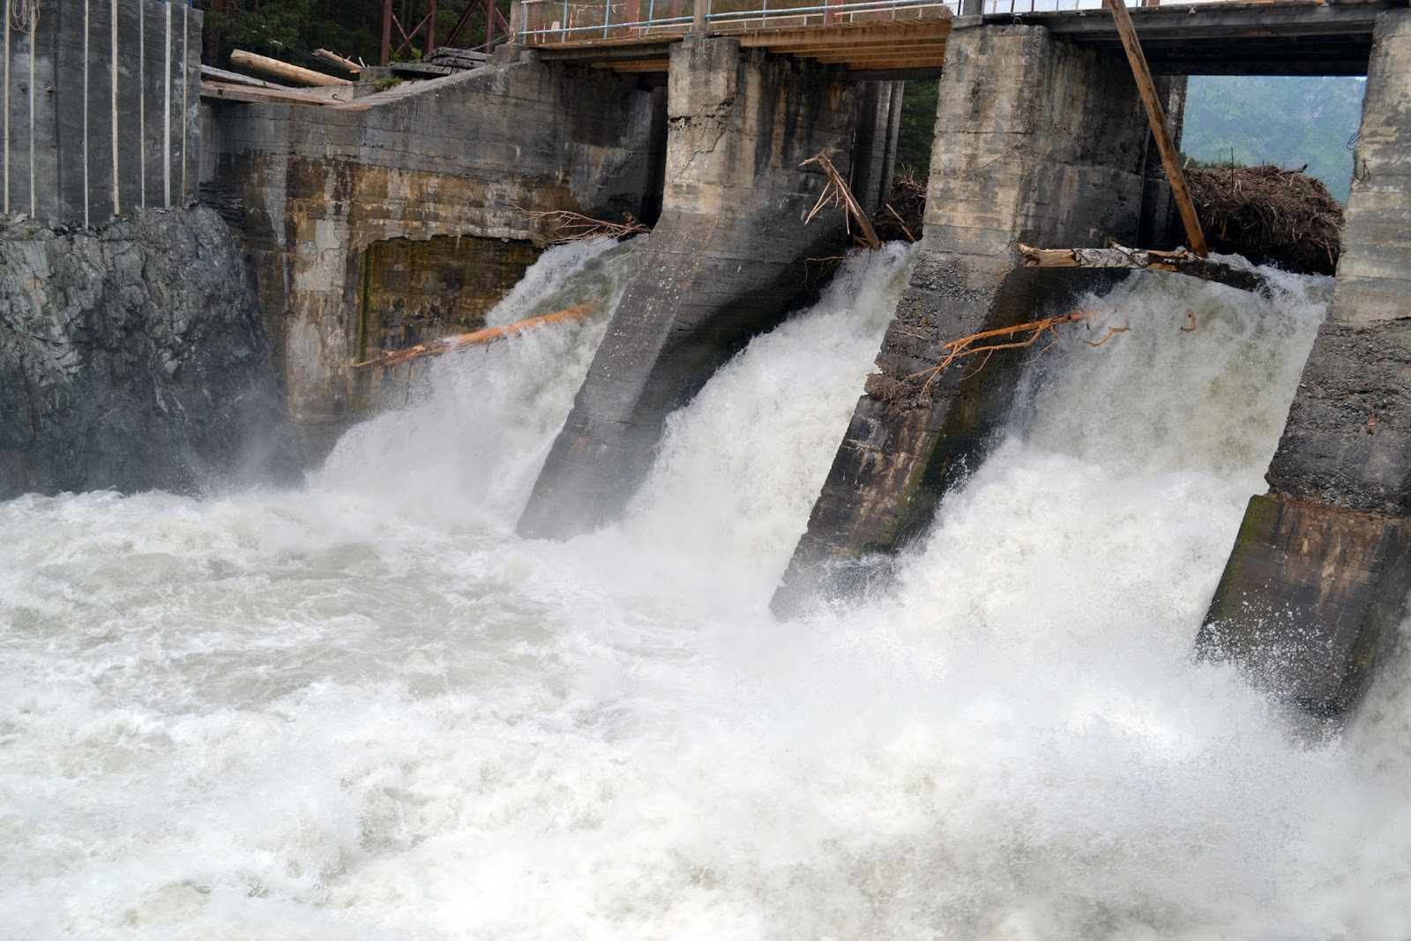
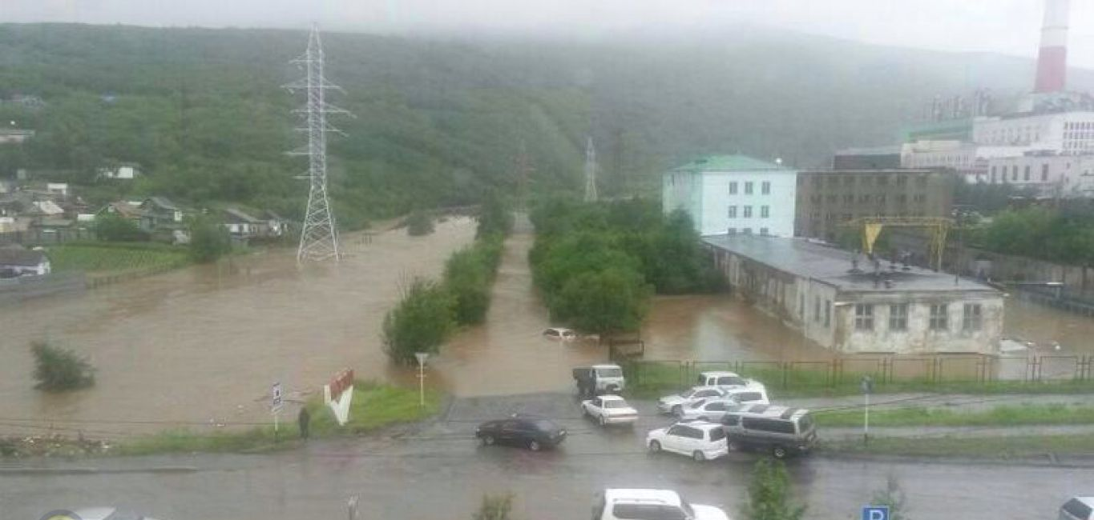

Slide 18
Основные выводы
Развитие техники влечёт за собой не только пользу, но и опасность возникновения техногенных аварий и катастроф.
Сложность производственных технологий постоянно растёт, что увеличивает вероятность совершения ошибок.
Населению необходимо быть готовым принять меры по обеспечению личной безопасности в условиях техногенных аварий.
1.
2.
3.

